Slide 1

Naviguer dans le changement: comprendre la dimension humaine de la transformation
Lea Gagne, Service Canada
Marie-Lyne Renaud, Logements, infrastructure et communautés Canada
August 2025

Slide 2

Qu’est-ce que la gestion du changement?
La gestion du changement est la science de la gestion de l’aspect humain d’un changement.
La gestion du changement comprend ce qui suit :
  stratégie, processus structuré, plans, outils, compétences et pratiques destinés à accompagner efficacement les employés pendant la transition, afin que les avantages découlant de la nouvelle situation soient maximisés, et que la résistance soit réduite au minimum.

Slide 3

Le but de la gestion du changement
L’objectif ultime de la gestion du changement est d’obtenir des résultats organisationnels en donnant aux employés l’information, la formation et le soutien dont ils ont besoin pour qu’ils soient équipés et capables de prendre la décision de changer.
La gestion du changement comprend l’écoute et le dialogue avec les employés afin d’inspirer l’adoption d’une nouvelle façon de travailler.

Slide 4



Étapes du changement
Étapes du changement et définition du changement
Présent
Changement
Avenir
Départ
Fin

Slide 5

L’effet de marathon
Causes du stress pendant le changement – effet de marathon

Slide 6
Types de changements : volontaires et involontaires
Les changements peuvent être causés par un événement extérieur. Quelque chose se produit et entraîne une différence fondamentale dans votre situation.
Il existe deux types de changement :
volontaires : vous les choisissez et pour lesquels vous êtes préparé(e).
Involontaires : se produisent sans que vous les ayez choisis et qui échappent à votre contrôle.

Slide 7
Transition – Réagir au changement est personnel
La transition est la façon dont les personnes réagissent et s’adaptent au changement.
La transition est le processus par lequel passent les personnes qui subissent un changement et cela ressemble à un deuil.
Les personnes ne font pas la transition en groupe par étapes fixes et en même temps.
L’expérience du changement est différente pour tout le monde et chacun choisit d’appuyer ou de ne pas appuyer le changement en tant que personne.
Transition = ​
Changement + comportement humain

Slide 8



Les trois phases de la transition
Nouveaux départs
Fins
Zone neutre
Nous commençons à nous identifier
aux nouvelles façons de faire.
Il faut lâcher prise et oublier où nous étions auparavant.
Nous ne sommes plus qui nous
étions et pas encore qui nous
serons.
Le modèle William Bridges

Slide 9
Le côté humain du changement
Les gens réagissent au changement de manière unique, car leurs expérience, leur personnalité et leurs circonstances influencent la façon don’t ils vivent les transitions.
Certaines personnes accueillent le changement avec enthousiame, le voyant comme une occasion de croissance, tandique d'autres peuvent se sentir incertaines ou résistantes en raison de la peur de l'inconnu.
Personnalité et état d'esprit​
Expériences passées​
Réseaux de soutien​
Charge de travail et moment choisi​
Communication et clarté

Slide 10
Poll - Emotional Response /
Sondage- Réaction émotionnelle
How do you typically feel when faced with workplace change? (Options: Excited, Cautious, Resistant, Overwhelmed, Neutral)​​
Comment vous sentez-vous généralement face à un changement au travail? (Options: excité(e), prudent(e), résistant(e), débordé(e), neutre(e))

Slide 11

Le changement peut susciter une gamme d'emotions
L'incertitude survient lorsque les attentes ne sont pas claires, ce qui peut entraîner de l’hésitation ou de l’anxiété. Les gens peuvent s’inquiéter de la façon dont le changement affectera leur rôle, leur charge de travail ou leur stabilité.
La résistance se manifeste lorsque les personnes ressentent une perte de contrôle ou craignent les effets du changement. Cela peut prendre la forme de scepticisme, de frustration ou de désengagement.
L’enthousiasme apparaît lorsque le changement est perçu comme une occasion de croissance, d’innovation ou d’amélioration. Ceux qui relèvent les nouveaux défis se sentent souvent dynamisés et motivés.

Slide 12
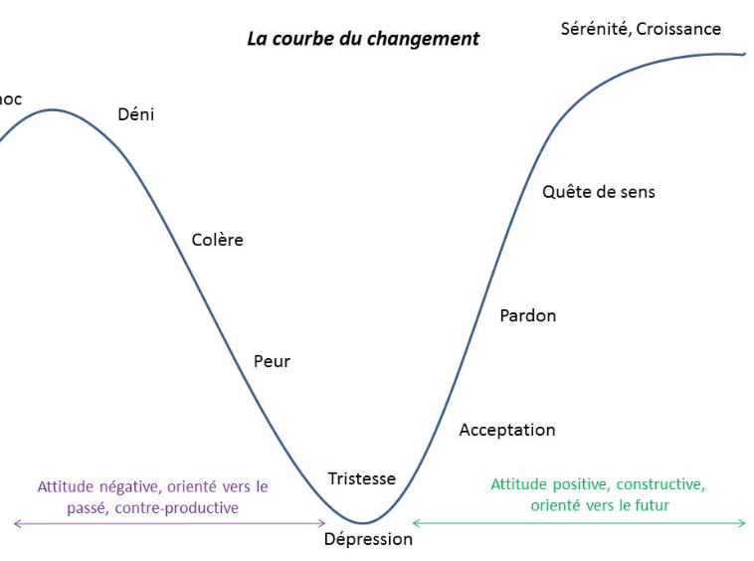
La courbe de changement

Slide 13
Poll : Practical Needs For Adapting
What helps you adapt best to workplace change?
(Options: Clear communications, time to adjust and learn, training, hands-on practice, support from manager / team or seeing results)​
Sondage besoins pratiques pour s’adapter
Qu’est-ce qui vous aide le plus à vous adapter à un changement au travail?
(Une communication claire, du temps pour vous adapter et apprendre, de la formation, de la pratique, du soutien de la gestion / équipe ou voir des résultats)

Slide 14
La résistance au changement
Le changement peut être difficile, car il pertube les routines établies et introduit de l'incertitude
Perte de contrôle – Les employés peuvent avoir l’impression de ne pas avoir leur mot à dire dans le processus de changement.
Bénéfices flous – Si le but et les avantages du changement ne sont pas bien communiqués, le scepticisme peut s’installer.
Expériences négatives passées – Les échecs précédents liés à des initiatives de changement peuvent engendrer du doute et de la réticence.

Slide 15
Stratégies pour surmonter la résistance
Communication transparente – explique clairement les raisons du changement et la manière don’t il bénéficie aux employés.​​​
Engagement et participation – Impliquer les employés dès le départ et répondre à leurs préoccupations.​​​
Formation et soutien – Offrir des ressources, de la formation et de l'accompagnement pour aider les personnes à s'adapter.​​​
Leadership et mobilisation – les leaders doivent soutenir activement le changement, en souligner l'importance et adopter un comportement exemplaire.​​​

Slide 16
Prendre soin de soi et des autres en période de changement
Conseils pour maintenir son propre bien-être:
• Prioriser le repos et la récupération
• Resté(e) connecté(e)
• Maintenir une routine et de la stabilité
• Practiquer l'auto-compassion
Conseils pour soutenir les autres:
• Prendre le temps d’observer et d’écouter
• Discuter ouvertement avec les personnes touchées
• Bâtir un lien de confiance
• Permettre un temps d’adaptation au changement
Le changement peut être difficile, autant mentalement qu’émotionnellement.
L’incertitude, la charge de travail et les nouvelles attentes peuvent causer du stress ou de l’épuisement. Reconnaître les signes aide à mieux traverser ces périodes.

Slide 17


Exercice de pleine consience

Slide 18

Retrouvez-nous sur les différentes
plateformes du GC!
GCcollab
Culture et changements organisationnels au sein du gouvernement du Canada (CdP GC RICO)
GCxchange
Bienvenue au RICO
18 of 73

Slide 19
Questions?

Slide 20
Merci

